Slide 1

Списки (List)

Slide 2
Списки - List
Интерфейс java.util.List<E> служит для описания списков.
Данный интерфейс определяет поведение коллекций, которые служат для хранения упорядоченного набора объектов. Порядок в котором хранятся элементы определяется порядком их добавления в список.

Slide 3
List
Коллекции, реализующие интерфейс java.util.List<E> могут хранить 1,2 и более копий одного и того же объекта (ссылки на объект).

Slide 4
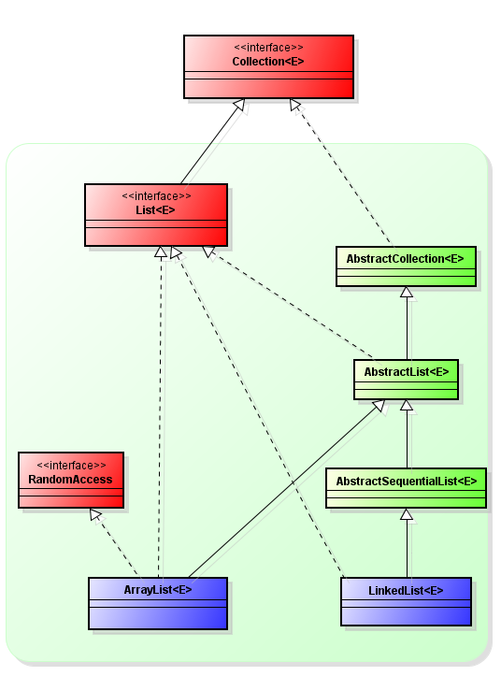
Иерархия списков

Slide 5
ArrayList
ArrayList - самая часто используемая коллекция. ArrayList инкапсулирует в себе обычный массив, длина которого автоматически увеличивается при добавлении новых элементов.
Так как ArrayList использует массив, то время доступа к элементу по индексу минимально.

Slide 6
Пример ArrayList
List list = new ArrayList();
list.add(“Васька”);
list.add(3);
Object object = list.get(0);
List<String> catNames = new ArrayList<>(5);
catNames.add(“Васька”);
String name = catNames.get(0);

Slide 7

new ArrayList
Только что созданный объект list, содержит свойства elementData и size.
Хранилище значений elementData есть ни что иное как массив определенного типа (указанного в generic). Если вызывается конструктор без параметров, то по умолчанию будет создан массив из 10-ти элементов типа Object (с приведением к типу, разумеется).
Вы можете
использовать конструктор ArrayList(capacity) и указать свою начальную емкость списка.

Slide 8
Изменение ArrayList
При удалении произвольного элемента из списка, все элементы находящиеся «правее» смещаются на одну ячейку влево, при этом реальный размер массива (его емкость, capacity) не изменяется. Если при добавлении элемента, оказывается, что массив полностью заполнен, будет создан новый массив размером (n * 3) / 2 + 1, в него будут помещены все элементы из старого массива + новый, добавляемый элемент.

Slide 9
Метод add(E element)
Внутри метода add(value) происходят следующие вещи:
Проверяется, достаточно ли места в массиве для вставки нового элемента ensureCapacity(size + 1);;
добавляется элемент в конец (согласно значению size) массива.

Slide 10
ensureCapacity(minCapacity)
Если места в массиве не достаточно, новая емкость рассчитывается по формуле (oldCapacity * 3) / 2 + 1.
Копирование элементов осуществляется с помощью native метода System.arraycopy(), который написан не на Java.

Slide 11



Выделение дополнительной памяти
При добавлении 11-го элемента, проверка показывает что места в массиве нет. Соответственно создается новый массив и вызывается System.arraycopy().

Slide 12


Добавление в середину списка
Проверяется, достаточно ли места в массиве для вставки нового элемента;
Подготавливается место для нового элемента с помощью System.arraycopy();
перезаписывается значение у элемента с указанным индексом.

Slide 13
Удаление элементов
Удалять элементы можно двумя способами:
— по индексу remove(index)
Пример : list.remove(5);
— по значению remove(value)
Пример : list.remove(“Dog”);
При удалении элементов текущая величина capacity не уменьшается, что может привести к своеобразным утечкам памяти. Поэтому не стоит пренебрегать методом trimToSize().

Slide 14
RandomAccess
Маркерный интерфейс для указания, что реализации поддерживают произвольный доступ.

Slide 15
Итоги по ArrayList
Быстрый доступ к элементам по индексу за время O(1);
Доступ к элементам по значению за линейное время O(n);
Медленный, когда вставляются и удаляются элементы из «середины» списка;
Позволяет хранить любые значения в том числе и null;
Не синхронизирован.

Slide 16

Односвязный список

Slide 17
LinkedList
Двусвязный список. Это структура данных, состоящая из узлов, каждый из которых содержит как собственно данные, так и две ссылки («связки») на следующий и предыдущий узел списка.

Slide 18
LinkedList
Доступ к произвольному элементу осуществляется за линейное время (но доступ к первому и последнему элементу списка всегда осуществляется за константное время — ссылки постоянно хранятся на первый и последний.

Slide 19
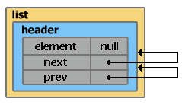
new LinkedList
Только что созданный объект
list, содержит свойства header
и size. Header — псевдо-элемент списка. Его значение всегда равно null, a свойства next и prev всегда указывают на первый и последний элемент списка соответственно. Так как на момент создания список пуст, свойства next и prev указывают сами на себя (т.е. на элемент header). Размер списка size равен 0.

Slide 20
Добавление элементов
Добавление элемента в конец списка с помощью методом add(value), addLast(value) и добавление в начало списка с помощью addFirst(value) выполняется за время O(1).
Внутри класса LinkedList существует static inner класс Entry, с помощью которого создаются новые элементы.

Slide 21
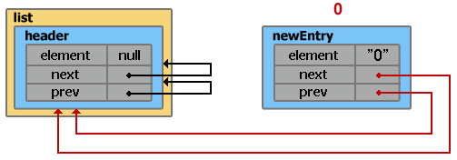
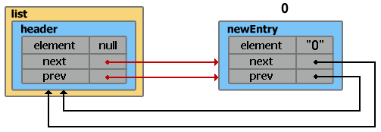
Добавление элемента
Создается новый новый экземпляр класса Entry
Переопределяются указатели на предыдущий и следующий элемент

Slide 22
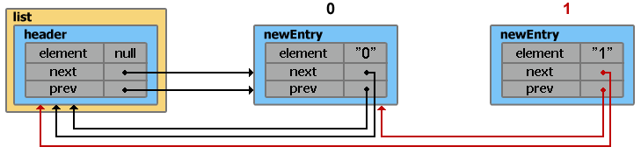

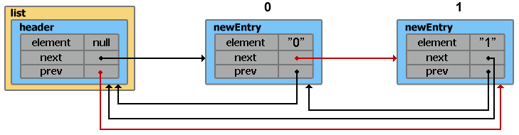
Добавление следующего

Slide 23
Добавление элементов в «середину» списка
Для того чтобы добавить элемент на определенную позицию в списке, необходимо вызвать метод add(index, value). Отличие от add(value) состоит в определении элемента перед которым будет производиться вставка.

Slide 24
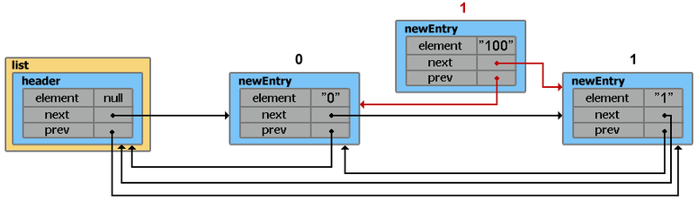
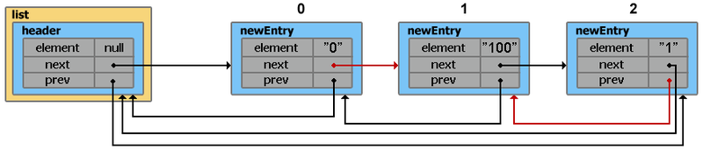
Добавление в середину

Slide 25
Удаление элементов
Удалять элементы из списка можно несколькими способами:
— из начала или конца списка с помощью removeFirst(), removeLast() за время O(1);
— по индексу remove(index) и по значению remove(value) за время O(n).

Slide 26
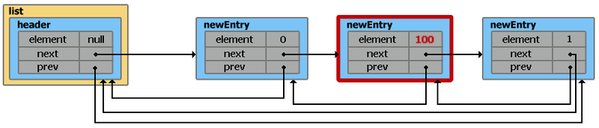
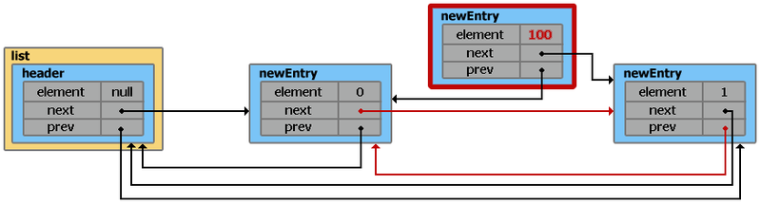
Удаление элемента
1. Поиск первого элемента с соответствующим значением
2. Переопределяются указатели на предыдущий и следующий элемент

Slide 27
Итоги LinkedList
Из LinkedList можно организовать стэк, очередь, или двойную очередь, со временем доступа O(1);
На вставку и удаление из середины списка, получение элемента по индексу или значению потребуется линейное время O(n). Однако, на добавление и удаление из середины списка, используя ListIterator.add() и ListIterator.remove(), потребуется O(1);

Slide 28
Итоги LinkedList
Позволяет добавлять любые значения в том числе и null. Для хранения примитивных типов использует соответствующие классы-оберки;
Не синхронизирован.

Slide 29
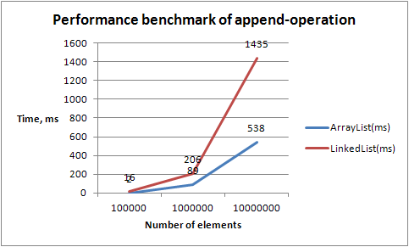
LinkedList vs ArrayList
Добавлени элемента в конец списка:
ArrayList немного проигрывает, за счет необходимости выделения памяти для новых элементов.
Удаление элемента
из конца списка:
Тут ничья

Slide 30
LinkedList vs ArrayList
Добавление и удаление в начале списка
С небольшим отрывом выигрывает LinkedList
Добавление и удаление элементов в середину списка
Выигрывает LinkedList, но с оговорками.

Slide 31
LinkedList vs ArrayList
Получение элемента из середине списка
LinkedList в накауте, ArrayList пожинает лавры.
Количество добавляемых элементов
ArrayList ограничен Integer.MAX_VALUE
В целом же, LinkedList в абсолютных величинах проигрывает ArrayList и по потребляемой памяти и по скорости выполнения операций.

